Slide 1
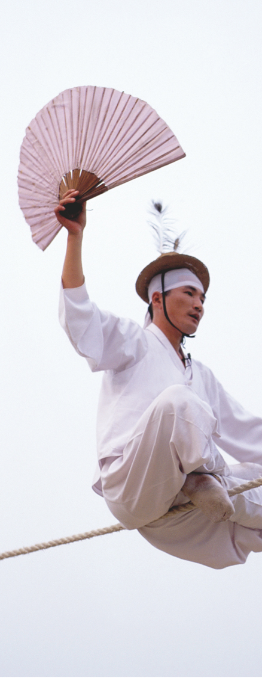
استخدام التسجيل الصوتي في عملية الحصر
الوحدة 24: عرض تقديمي
اليونسكو
شعبة التراث الثقافي غير المادي
Notes:
© 2000 by Cultural Heritage Administration

Slide 2
يشمل هذا العرض:
مقدمة
التسجيل الصوتي: الإيجابيات
اختيار المعدات
السماعات الرأسية
الميكروفونات
اختيار المكان الملائم
التسجيل الصوتي التشاركي
الاستعداد للتسجيل
تسجيل المقابلات والموسيقى والرقص
تخزين التسجيلات وإنشاء نسخ احتياطية

Slide 3
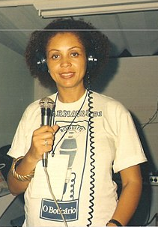
التسجيل الصوتي: مقدمة
يُفضَّل التسجيل الصوتي في بعض الحالات،
لاسيما في المقابلات أو عندما لا تكون الصورة ذات أهمية
ويصبح التسجيل الصوتي خياراً جيداً عندما لا تريد أن تكون متطفلاً أو مُثقلاً على من تريد مقابلته، أو لكي لا تعرض الناس إلى مواقف محرجة،
لا تتمتع كاميرات الفيديو عادة بصوت جيد وفي هذه الحالة من الأفضل اللجوء إلى التسجيل الصوتي بشكل منفصل.
Notes:
"Annadaviesradioroquete.jpg“
[https://commons.wikimedia.org/wiki/File:Annadaviesradioroquete.jpg] by Bluenightzx
is licensed under CC BY-SA 3.0 [https://creativecommons.org/licenses/by-sa/3.0/deed.en]

Slide 4
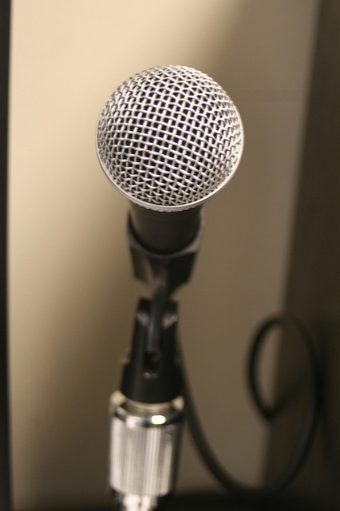
التسجيل الصوتي: الإيجابيات
الصوت الجيد مهم بالنسبة لجميع التسجيلات
ينقل الصوت الأجواء والنبرة ويحمل معلومات مهمة
سهولة تدريب الناس على استخدام التسجيلات الصوتية
ملفات الصوت تشغل مساحة صغيرة، وهي سهلة الإرسال والتخزين والتحرير والمعالجة
الملفات الصوتية سهلة التحميل على الإنترنت للانتفاع بها وبثها
Notes:
"Microphone" [https://www.flickr.com/photos/quinnanya/2276687757/] by Quinn Dombrowski [https://www.flickr.com/photos/quinnanya/] is licensed under CC BY-SA 2.0 [https://creativecommons.org/licenses/by-sa/2.0/]

Slide 5
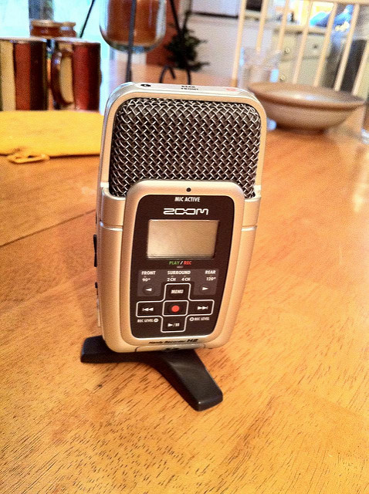
اختيار المعدات
يعتبر جهاز التسجيل الرقمي الجيد وسيلة نافعة جداً في عملية الحصر
تتوفر آلات التسجيل الرقمية المحمولة التي تعمل بالبطارية بأصناف كثيرة متنوعة الميزات والقدرات
تتراوح وسائط التخزين للتسجيلات الرقمية من بطاقات الذاكرة الرقمية المؤمنة إلى الأقراص الصلبة
من المستحسن اختيار آلة تسجيل تعرض المستويات وتتضمن وصلات لسماعات الرأس والميكروفونات الخارجية
Notes:
"Zoom H2 Recorder" [https://www.flickr.com/photos/wfryer/5241424890/] by Wesley Fryer [https://www.flickr.com/photos/wfryer/] is licensed under CC BY-SA 2.0 [https://creativecommons.org/licenses/by-sa/2.0/]

Slide 6
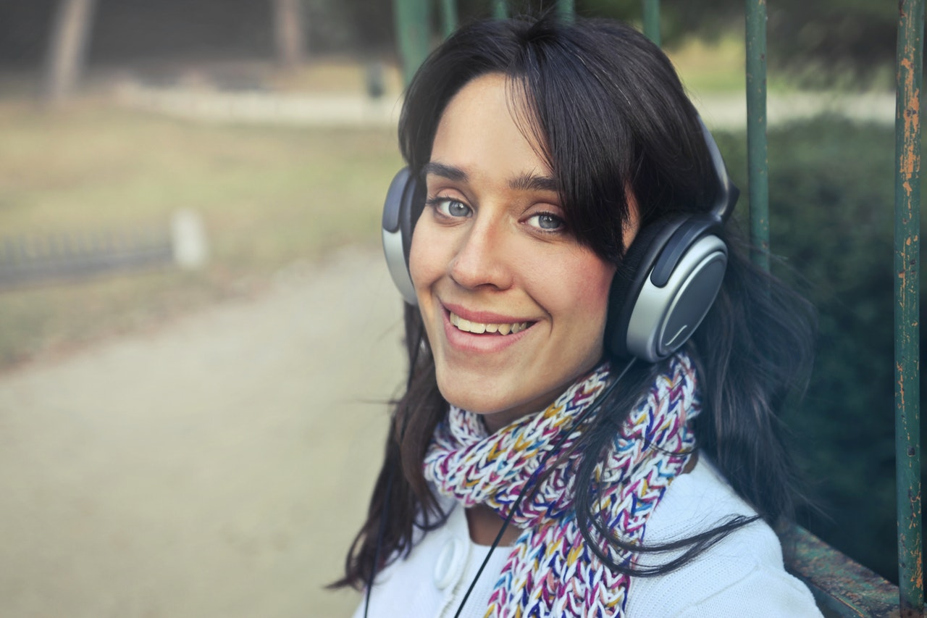
Audio-recording tips: headphones
سماعات الرأس
سماعات الرأس ضرورية لتسجيل الصوت
استخدم سماعات الرأس قبل أن تبدأ التسجيل لمعرفة مستوى التوازن بين المؤدين أو الذين تجرى المقابلة معهم وبين الجو المحيط بعملية التسجيل
تسمح سماعات الرأس للشخص الذي يقوم بتسجيل الصوت بسماع ما يلتقطه الميكروفون بالضبط
واصل عن طريق سماعات الرأس التحقق من سلامة الصوت طوال عملية تسجيل الأداء او المقابلة لكي تعرف كيف يسير التسجيل وتقوم بالتعديل المناسب حسب الحاجة
Notes:
"woman wearing headphones with scarf"
[https://www.pexels.com/photo/woman-wearing-headphones-with-scarf-771175/] by bruce mars [https://www.pexels.com/u/olly/]
is licensed under CC0 1.0 [https://creativecommons.org/publicdomain/zero/1.0/]

Slide 7
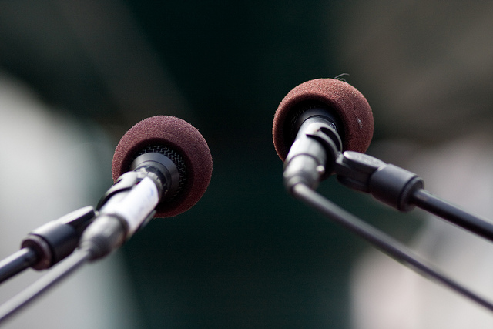
الميكروفونات
تعتبر الميكروفونات أهم عنصر في جهاز التسجيل
تتناسب جودة الميكروفون تناسباً طرديا مع جودة التسجيل ووضوحه
استخدام الميكروفون الخارجي
آلات التسجيل الرقمية المزودة بميكروفونات داخلية
Notes:
« Microphones » [https://www.flickr.com/photos/dahlstroms/4682434984/in/photostream/] by Håkan Dahlström [https://www.flickr.com/photos/dahlstroms/] is licensed under CC BY 2.0 [https://creativecommons.org/licenses/by/2.0/]

Slide 8
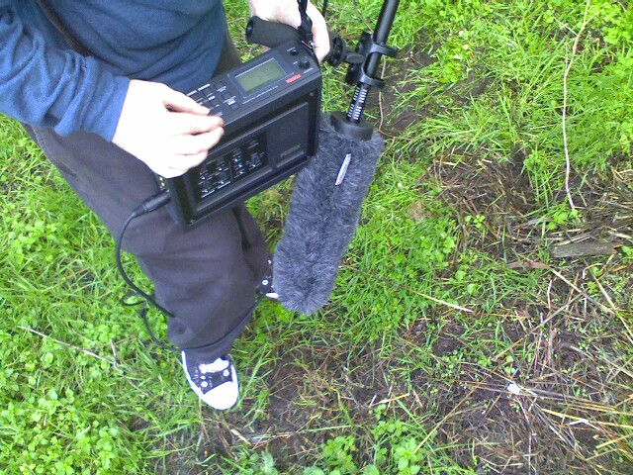
الميكروفونات الخارجية
تُعامل آلة التسجيل كميكروفون عندما يكون هذا داخلياً
يتيح الميكروفون الخارجي إمكانية وضعه في المكان المناسب والقيام بعملية التسجيل عن بُعد
في حالة التسجيل بواسطة جهاز الفيديو، فإن الميكروفون المثبت على الكاميرا سيتحرك معها متنقلا باستمرار. أما الميكروفون الخارجي فيمكن تركه في المكان المطلوب بينما تتحرك الكاميرا بصورة مستقلة
Notes:
"Photo_120507_025shotgun"
[https://www.flickr.com/photos/58972197@N00/2090085007] by j bizzie [https://www.flickr.com/photos/k9d/]
is licensed under CC BY 2.0 [https://creativecommons.org/licenses/by/2.0/]

Slide 9
Audio-recording tips: microphone positioning
وضع الميكروفون في المكان المناسب
إن وضع الميكروفون في المكان غير المناسب (أي في موضع قريب جداً من المتحدث أو في موضع بعيد جداً عنه) يمكن أن يقوض سلامة المقابلات
ضع الميكروفون/آلة التسجيل على مسافة مناسبة من المتحدث/الحدث حتى تضمن نقاء الصوت وجودته
القاعدة السليمة عند إجراء مقابلات جماعية، وضع الميكروفون على مسافة تتناسب تناسباً طرديا مع حجم المجموعة، أي كلما ازداد عدد أفراد المجموعة ازدادت المسافة بينها وبين الميكروفون
عند إجراء مقابلة مع شخص واحد، يُفضل أن تكون المسافة بينه وبين الميكروفون نحو متر واحد، ومن الأفضل أن تزداد هذه المسافة إذا كان برفقته شخص آخر
تحدث في الميكروفون قبل بدء التسجيل الفعلي للمقابلة لاختبار صوت المعدات وتتأكد من ثم من صحة موقع الميكروفون
مرة أخرى استخدم سماعات الرأس للتحقق من الأصوات التي تلتقطها

Slide 10
اختيار موضع في الداخل
الغرف والمساحات الداخلية لها نغمتها وجوها
اعثر على الموضع الملائم من خلال تشغيل المسجل واستخدام سماعات الرأس والتجول في المكان لمعرفة الصوت المناسب
اختر إذا أمكن غرفة كبيرة ذات سقف عال وشكل غير منتظم وأشياء يمكن أن تمتص الصوت مثل السجاد والستائر والأثاث. ووجود الناس عامل مساعد أيضاً في هذه الحالة
بعض الأماكن لها صوت عميق رنان، وقد يكون للبعض الآخر أصوات تعكر الصفو مثل المراوح. وتبقى سماعات الرأس أفضل دليل للعثور على الصوت المناسب

Slide 11
اختيار موضع في الهواء الطلق
المشاكل الرئيسية التي تواجه التسجيل في الهواء الطلق تتمثل في الضوضاء المنبعثة من حركة المرور والرياح والطقس. استخدم السماعات الرأسية لاختيار الموضع الأقل ضوضاءً
الوقاية الجيدة من الريح مسألة ضرورية، وينبغي لذلك استخدام حاجبات الريح
استغلال المنخفضات أو الأودية الصغيرة والمطبات للوقاية من الأصوات غير المرغوب فيها
وضع آلة التسجيل أو الميكرفون قرب الأرض يمكن أن يساهم في جودة التسجيل والتخفيف من وطأة الضوضاء غير المرغوب فيها
وتعتبر سماعات الرأس ضرورية لإيجاد التوازن المطلوب بين الأداء والضجيج المكتنف، وينبغي رصد الضوضاء التي تحدث أتناء التسجيل

Slide 12
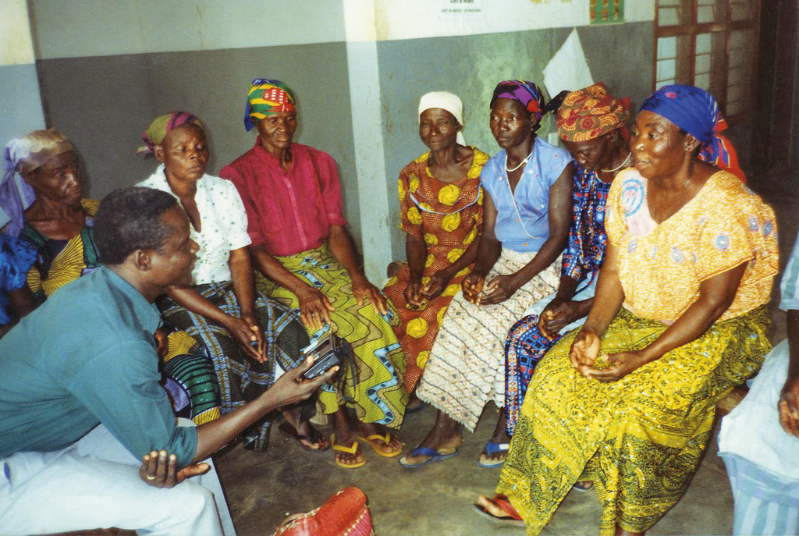
التسجيل الصوتي التشاركي
ينبغي أن يخضع ممثلو المجتمع المحلي أو الجماعة للتدريب اللازم
عقد جلسة قصيرة في إطار حلقة العمل للتعرف على المعدات والتآلف معها
ينبغي أن تجري عملية التسجيل على يد أفراد المجتمع المحلي أو الجماعة وبتوجيههم
Notes:
"A research assistant runs a focus group discussion on traditional treatments of children’s eye conditions. GHANA."
[https://www.flickr.com/photos/communityeyehealth/5553306988/in/photolist-9sJ9Gd-47WWwT-591ZUs-cFYmVd-EtPcgg-bzZttZ-eYsu3Q-X6W7wb-gZ8xG6-nRBaud-gZaFmi-gZ8yFG-5B2Cws-gZ8mTn-gZ9GEf-nWxY2f-bmVcHr-8YcLkh-SzTZfy-4mvpH6-8HRdNq-qDXCk8-czQ7f7-dLoYZL-RPS3xW-b6wrn4-uBoA5-nnJzDv-auo3mP-ePjRGA-8YcL9y-bWDE1g-djsYxL-fV7JL3-Xd49Lm-frDh91-e4EnkB-qxZGxP-qWod2a-b6wpVe-9NyKtj-gZ8NhZ-gZaax1-gZ9JvC-gZ8m7c-gZ8hqp-gZaddR-gZ8z3o-VRj5ns-gZ94ni] by Community Eye Health [https://www.flickr.com/photos/communityeyehealth/]
is licensed under CC BY-NC 2.0 [https://creativecommons.org/licenses/by-nc/2.0/]

Slide 13
الاستعداد للتسجيل
إزالة مصادر الضوضاء مع الأخذ في الاعتبار أن المحيط الطبيعي يشكل جزءاً من التوثيق
إغلاق التلفزيون والهواتف النقالة، وكذلك الأبواب والنوافذ عند الاقتضاء
يُطلب من الناس التزام الهدوء والامتناع عن الضوضاء، وإعلامهم بموضع الميكروفونات وآلة التسجيل، ومقدار التقاطها للصوت
تسجيل صوت المحيط لمدة 2-3 دقائق قبل بدء التسجيل الفعلي
اختبار التسجيل والاستماع إليه قبل تسجيل المقابلة أو الأداء

Slide 14
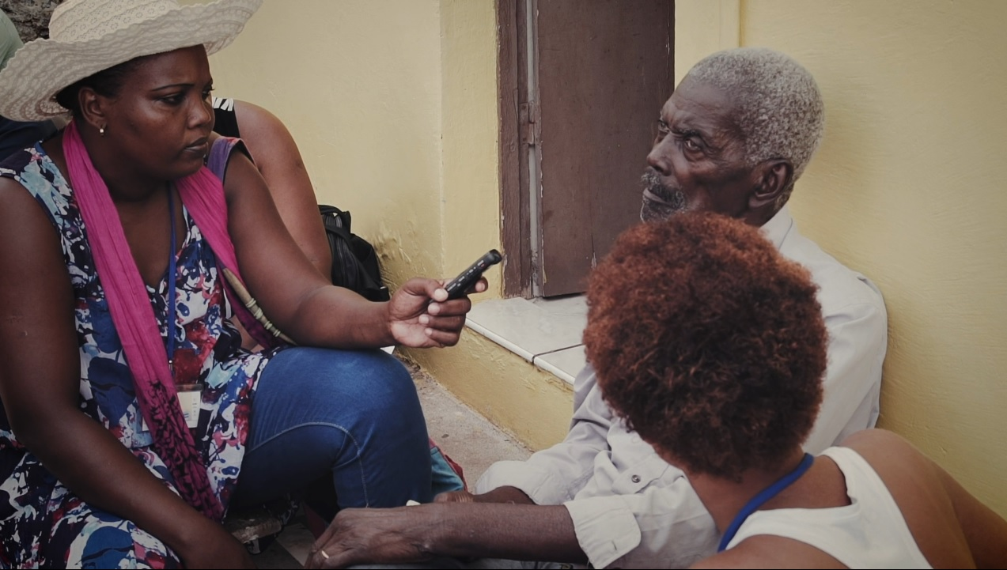
تسجيل المقابلات
يُطلب من جميع المشاركين التعريف بأنفسهم
الإعلان عن مكان وتاريخ المقابلة والغرض منها
تسجيل الإذن بالتسجيل
في حالة إجراء مقابلة مع مجموعة من الناس، يطلب منهم أن يتكلموا الواحد بعد الآخر
أخذ ملاحظات لدعم التسجيل.
©UNESCO / Tatenda
Notes:
©UNESCO / Tatenda

Slide 15
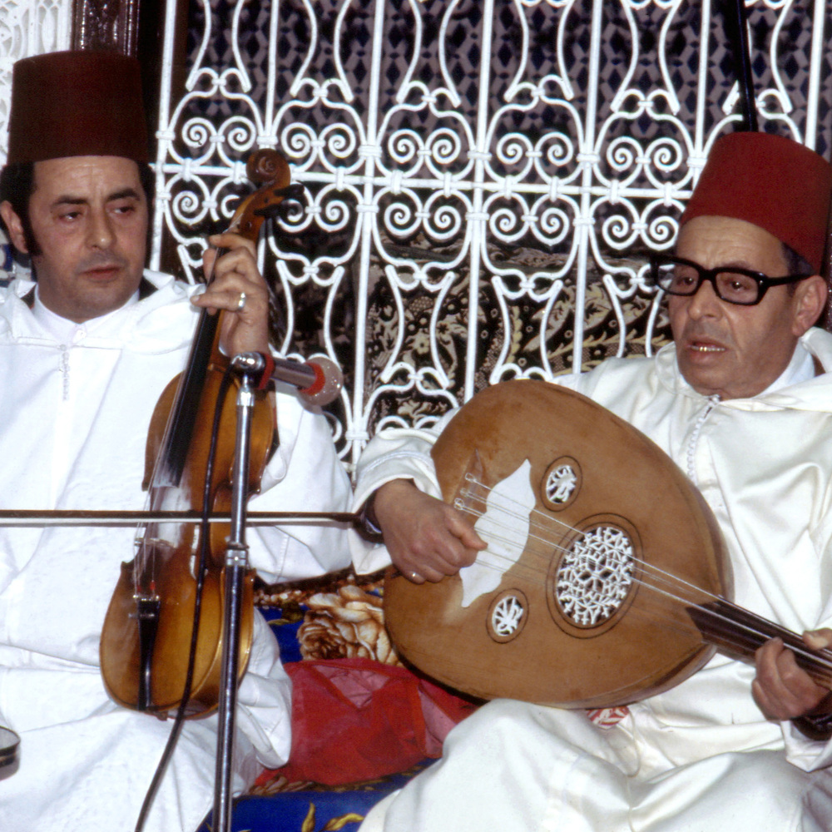
Audio-recording tips : recording music and dance
تسجيل الموسيقى والرقص
الفرق الوحيد بين تسجيل الكلام وتسجيل الموسيقى هو الحجم. ويمكن للطبول أن تزحم آلة تسجيل وتشوه الصوت إذا كان الميكروفون قريباً منها، لذلك ينبغي إبعاده عنها بمسافة مناسبة
بما أن صوت الغناء أعلى نبرة بكثير من صوت الكلام، فيجب أن يكون الميكروفون على مسافة بعيدة عن مصدر الصوت مقارنة بالمسافة المعتمدة عادة بين الميكروفون والمتكلم
التسجيل الصوتي للرقص مسألة صعبة، لاسيما إذا كان الراقصون يغنون أيضاً. ويمكن تسجيل الرقص الدائري بوضع الميكروفون في الوسط، وهنا تتجلى حقاً فائدة آلات التسجيل المحمولة المزودة بميكروفونات داخلية
©UNESCO
Notes:
©UNESCO

Slide 16
Storing recordings
Audio-recording tips : recording music and dance
تخزين التسجيلات
نقل التسجيلات إلى تخزين رقمي أكثر استقراراً، مثل الحواسيب، قبل خزنه لأغراض الأرشفة
تسمية الملفات الصوتية أو الأشرطة ليصبح من السهل التعرف عليها لاحقاً، مع استخدام الترقيم والتصنيف حسب الموضوعات وتثبيت التواريخ
احتفظ بالمعلومات الخاصة بتسجيلاتك في دفتر أو مدونة ملاحظاتك

Slide 17
Backing-up recordings
النسخ الاحتياطي للتسجيلات
حفظ الملفات الصوتية على وسائط مختلفة مثل محركات الأقراص المحمولة والأقراص الخارجية الصلبة
إنشاء نسختين احتياطيتين لتامين سلامة التسجيلات وتجنب ضياعها. وحفظ المواد في أكثر من مكان
التحقق من سلامة الملفات والوسائط بانتظام
ترحيل الملفات إلى التخزين الأرشيفي بأسرع وقت ممكن

